Slide 1
PROYECTO BASE DE DATOS
Roberto sevilla varela

Slide 2
Modelo er

Slide 3
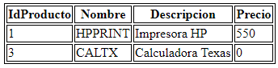
vistas
USE mydb;
CREATE OR REPLACE VIEW verProducto(ID_Producto, Nombre_Producto, Descripcion_Producto, Precio_Producto)
AS SELECT IDProducto, Nombre, Descripcion, Precio
FROM Producto;
$sql = "SELECT * FROM VerProducto“;
VerCliente
VerEmpleado
VerProducto
VerActCli
VerActEmp

Slide 4
PROCEDIMIENTOS DE REPORTES
USE mydb;
DROP PROCEDURE IF EXISTS sp_BuscarCliente;
DELIMITER $$
CREATE PROCEDURE sp_BuscarCliente (IN IDCl int, IN nom varchar(45), IN apell varchar(45), IN tel varchar(45))
BEGIN
SELECT IDCliente, Nombre, Apellido, Telefono
AS ID, Nombre, Apellido, Telefono
FROM Cliente
WHERE IDCliente=IDCl OR Nombre=nom OR Apellido=apell OR Telefono=tel;
END $$
sp_BuscarCliente
sp_BuscarEmpleado
sp_BuscarProducto
Sp_VerClientes
Sp_VerEmpleados
Sp_verProductos

Slide 5
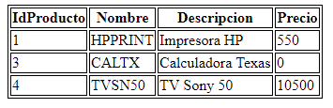
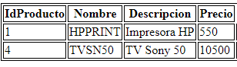
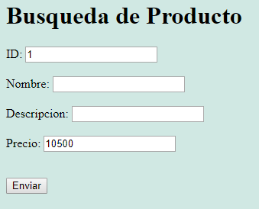
$sql = "Call sp_BuscarProducto('".$_POST['txtIDP']."','".$_POST['txtNombreP']."',
'".$_POST['txtDescr']."','".$_POST['txtPrecio']."')";

Slide 6
PROCEDIMIENTOS DE INSERT/UPDATE/DELETE
INSERT Cliente/Empleado/Producto
UPDATE Cliente/Empleado/Producto
DELETE Cliente/Empleado/Producto
USE mydb;
DROP PROCEDURE IF EXISTS sp_InsertProducto;
DELIMITER $$
CREATE PROCEDURE sp_InsertProducto (IN Nombre varchar(45), IN Descripcion varchar(45), IN Precio float)
BEGIN
SET @Prc=0.00;
If Precio>0 THEN
INSERT INTO Producto(Nombre,Descripcion,precio) VALUES(Nombre,Descripcion,Precio);
ELSE INSERT INTO Producto(Nombre,Descripcion,precio) VALUES(Nombre,Descripcion,@Prc);
END IF;
END $$

Slide 7
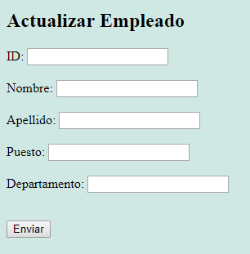
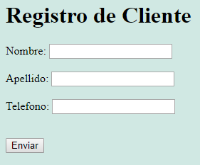
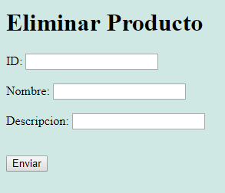

Slide 8
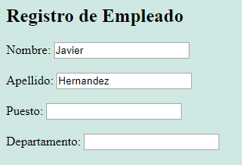
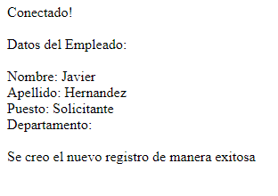
TRIGGERS
USE mydb; DROP TRIGGER before_Insert_Empleado; Delimiter $$ CREATE TRIGGER before_Insert_Empleado BEFORE INSERT ON Empleado FOR EACH ROW BEGIN IF Puesto IS NULL THEN INSERT INTO Empleado(ID,Nombre,Apellido,Puesto)
VALUES(@ID, @Nombre, @Apellido, 'Solicitante'); END IF; END $$

Slide 9
GRACIAS

